Slide 1
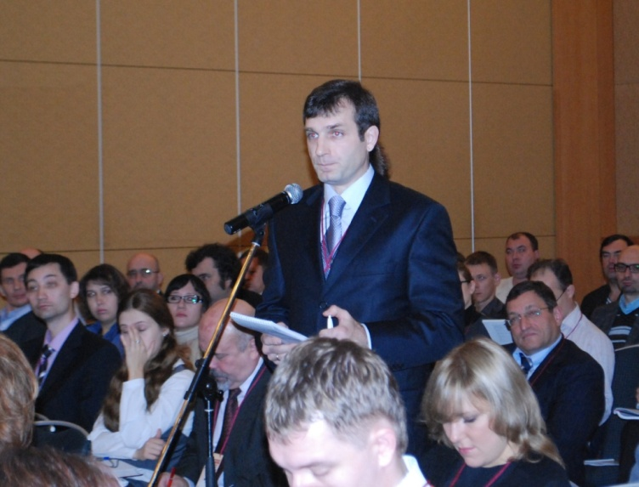
Бережливое производство - новая система производственных отношений.
Константин Новиков
Директор по развитию Группы компаний «ОРГПРОМ» г. Екатеринбург
Участник Совета Межрегионального общественного движения «ЛИН ФОРУМ. Профессионалы Бережливого производства»
Notes:
1

Slide 2

ТЕРМИНОЛОГИЯ
Toyota Production System (TPS)
Кайдзен (Япония)
LEAN production (Евросоюз)
LEAN thinking, LEAN manufacturing (США)
Continious Improvement (США)
Бережливое производство; производство без потерь; малозатратное производство; рачительное производство; синхронизированное производство; стройное производство (Россия).
все это вместе и по отдельности - ЛИН
(термин вошел во все словари мира без перевода)

Slide 3
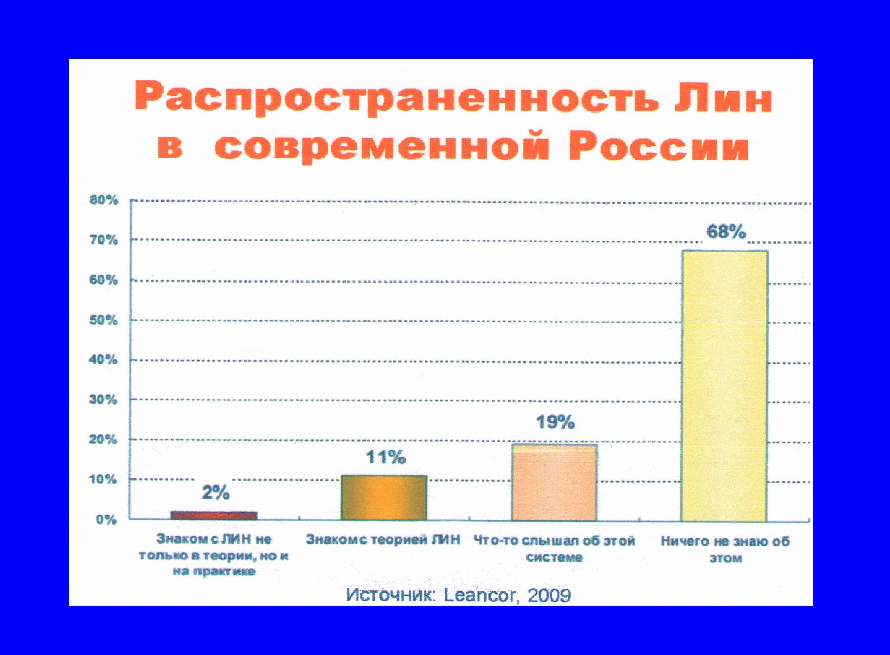
По последним данным на начало 2010 года 73% производств США использовали инструменты ЛИН (lean production).

Slide 4
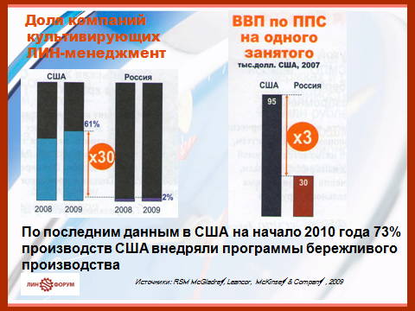

Slide 5








































Мы помогаем бизнесу и людям увидеть и реализовать свой потенциал
5

Slide 6


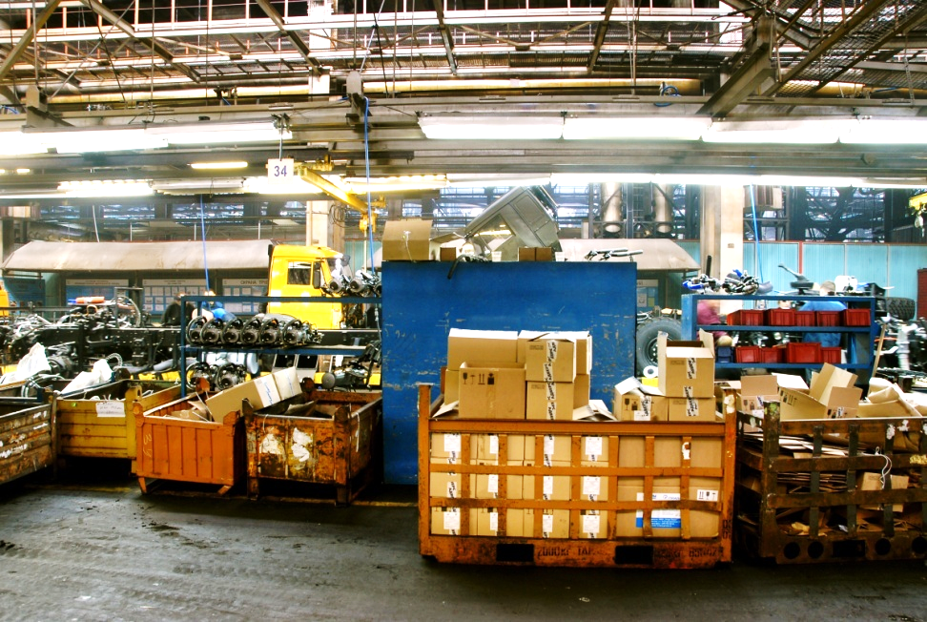
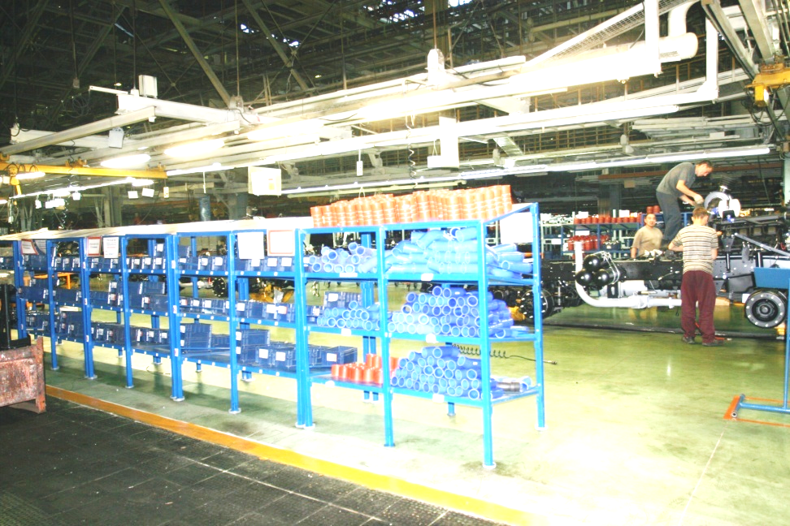
ОАО «КАМАЗ»
Развитие Lean в ОАО «КАМАЗ»
Главный сборочный конвейер - 1
2007 год
2011 год
Ноябрь/2011

Slide 7
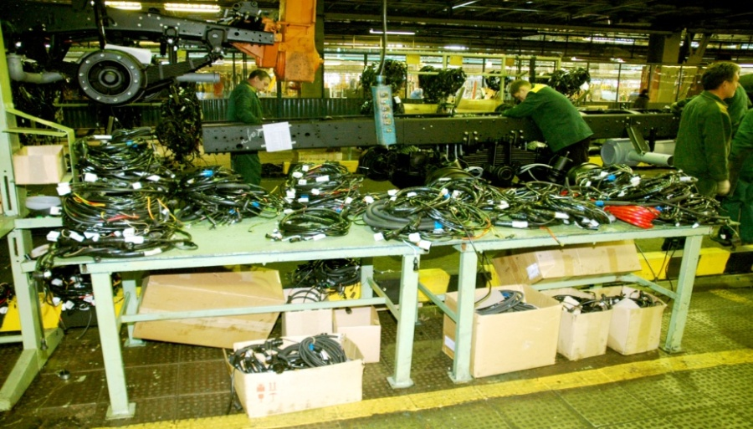
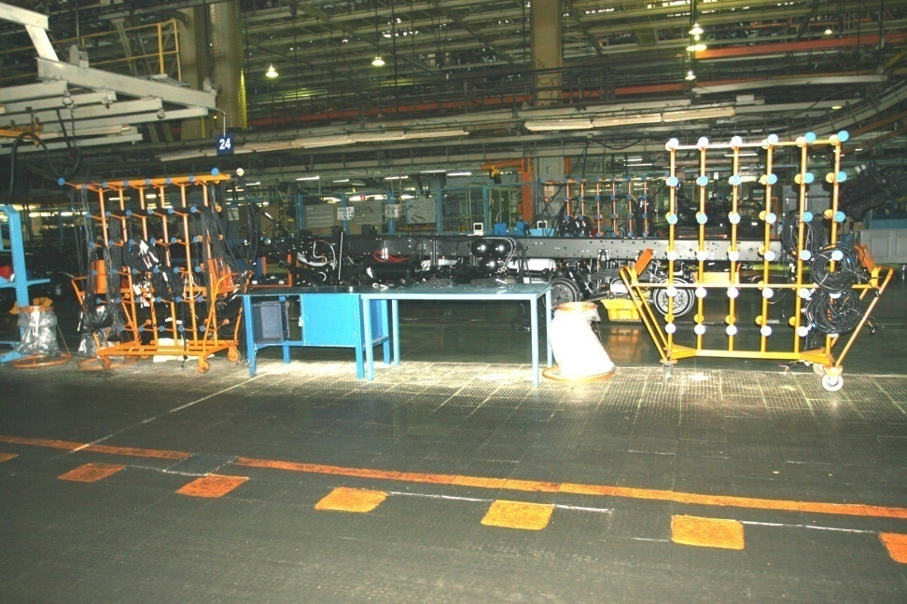
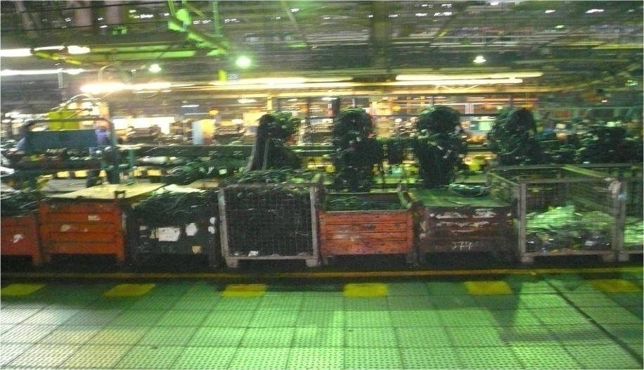
ОАО «КАМАЗ»
Главный сборочный конвейер - 2
2007 год
2011 год
Ноябрь/2011

Slide 8

Бережливое производство в ОАО «КАМАЗ»
№ п/п | Показатель | 2006г. - 10 мес. 2011 г.
1. | Обучено принципам и методам «Бережливое производство» 100% персонала, чел. | 90 930
2. | Подготовлено специалистов по развитию «Производственной системы «КАМАЗ», чел. | 619
3. | Подано кайдзен - предложений | 422 490
4. | Внедрено кайдзен - предложений | 341 694
5. | Открыто проектов | 11 431
6. | Внедрено проектов | 8 207
8. | Высвобождено площадей, кв.м | 363 988
9. | Высвобождено оборудования, ед. | 4 479
10. | Получен экономический эффект | 16 млрд.руб.
11. | Затраты на развитие PSK (0,7% от экономического эффекта) | 114 млн.руб.
Ноябрь/2011
ROI (PSK) = 119 – 140 прибыльность инвестиций

Slide 9
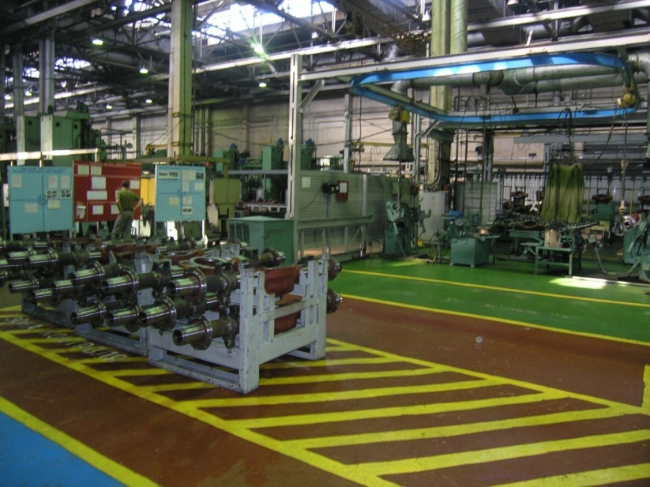
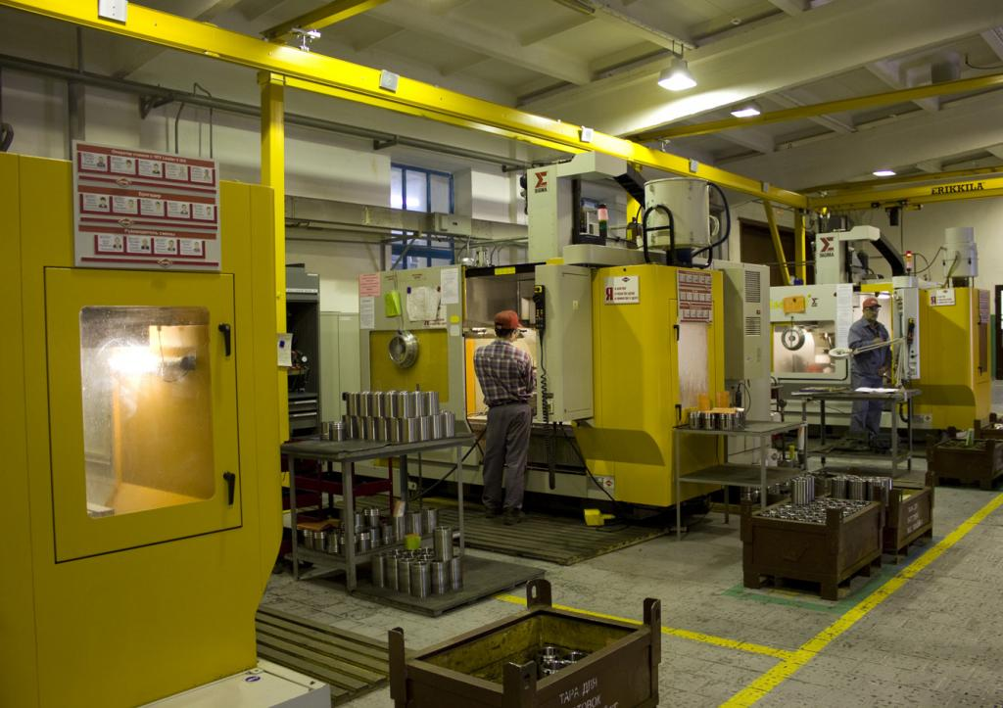
Практические примеры

Slide 10
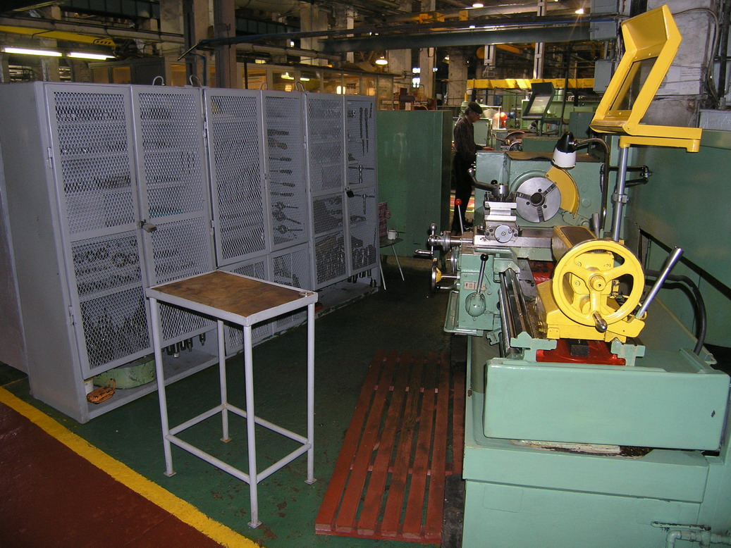
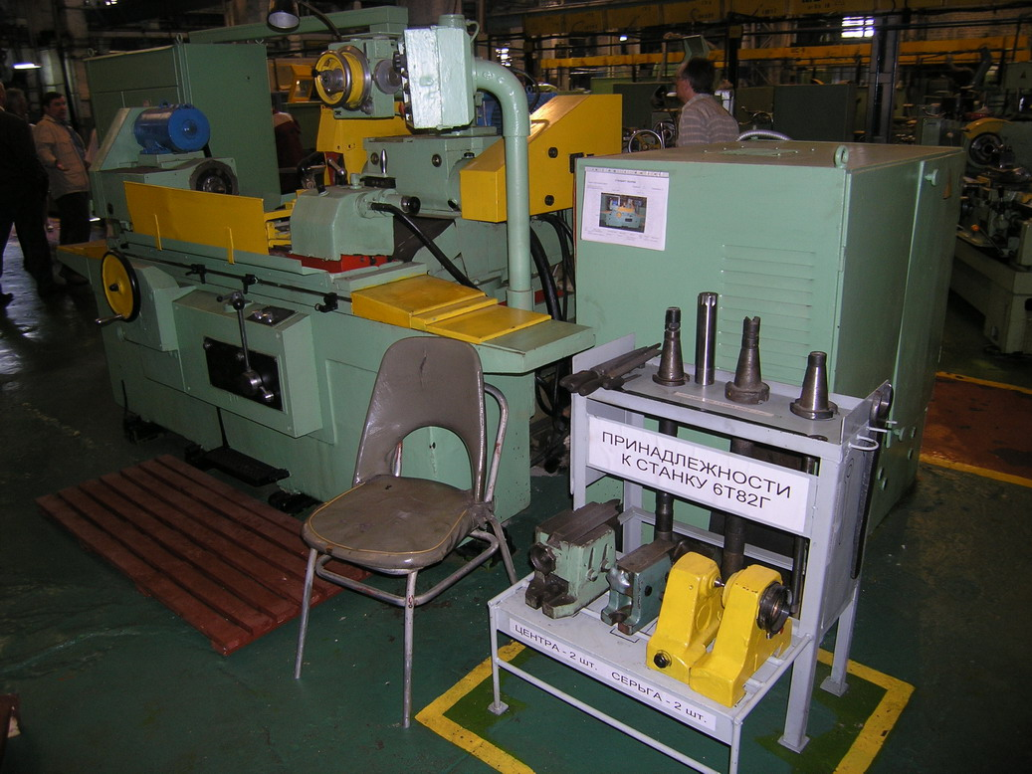
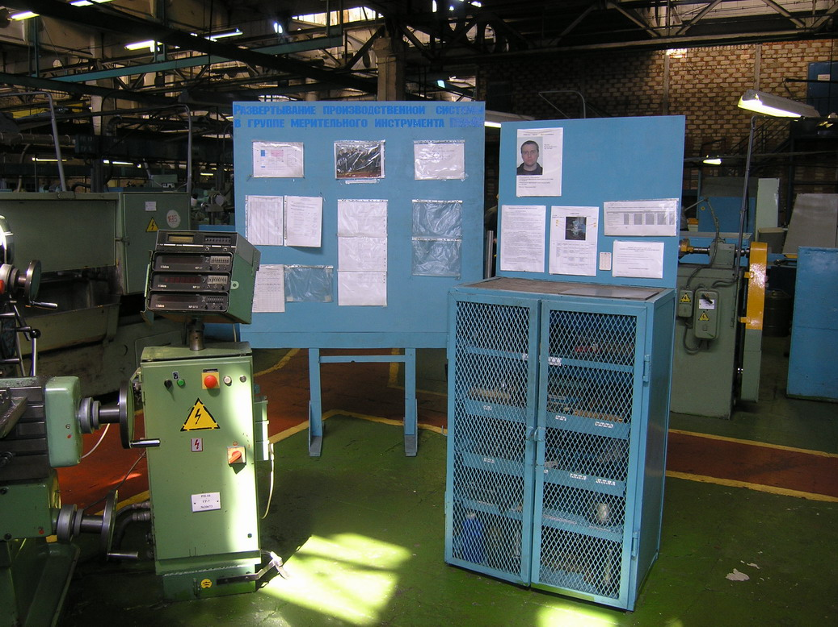

Slide 11
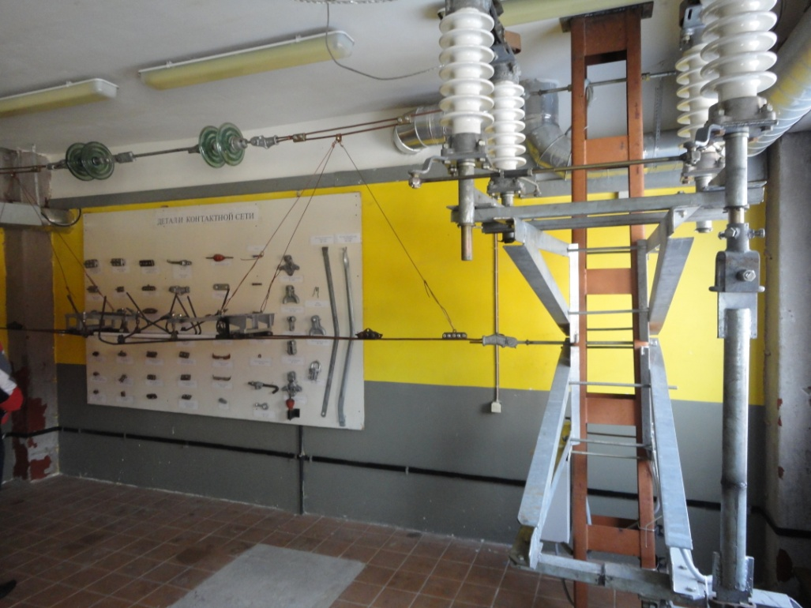
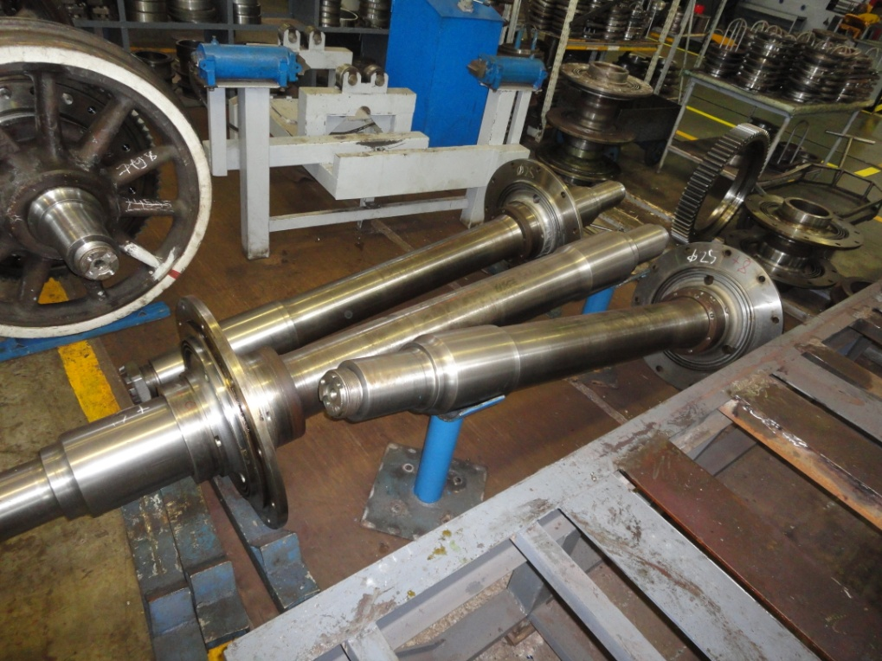
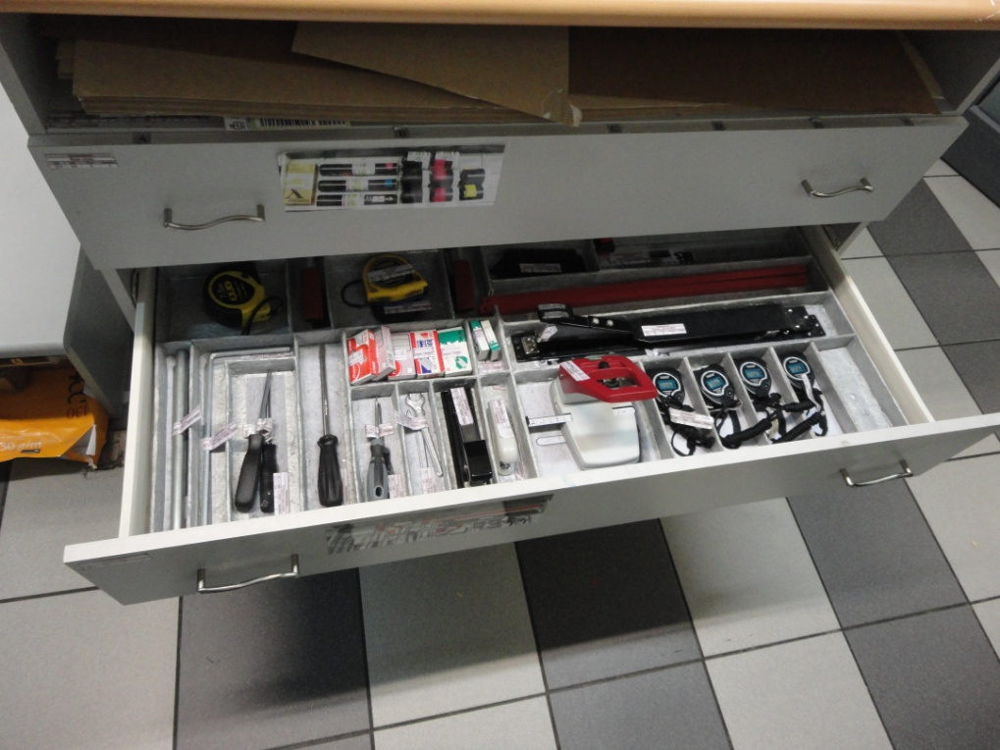

Slide 12
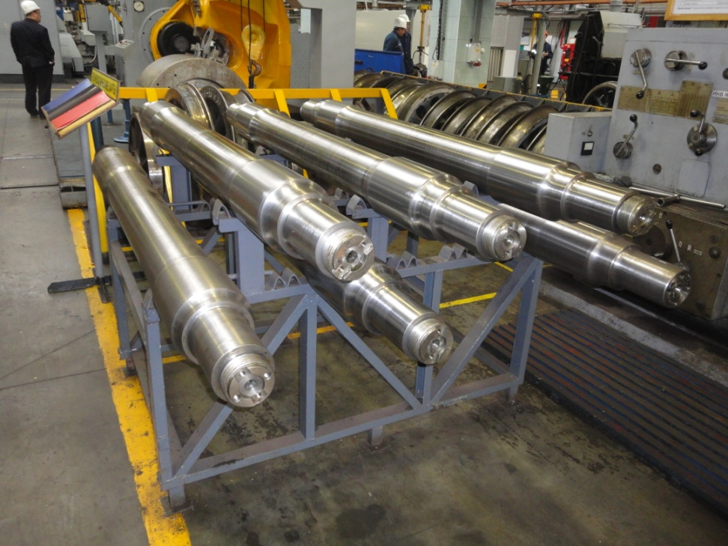
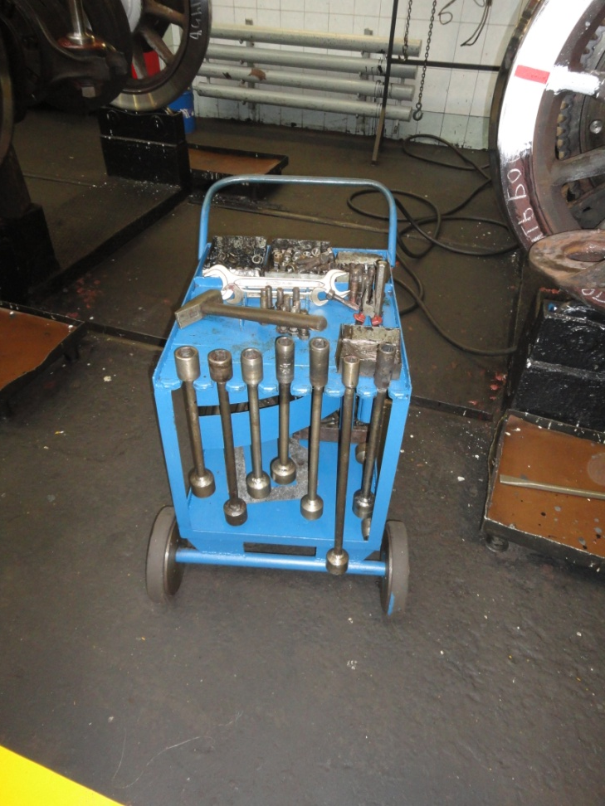
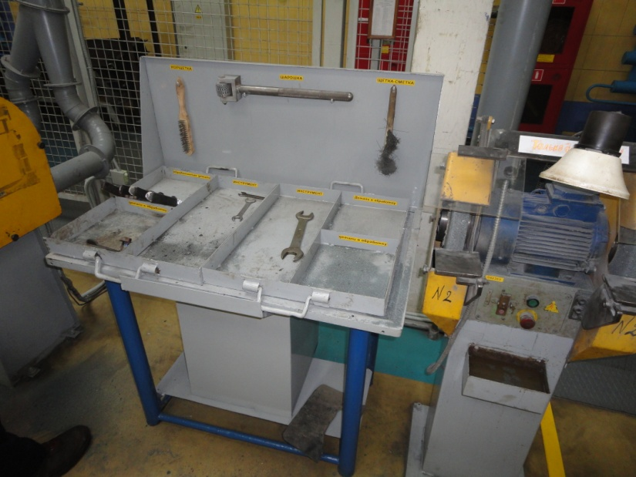
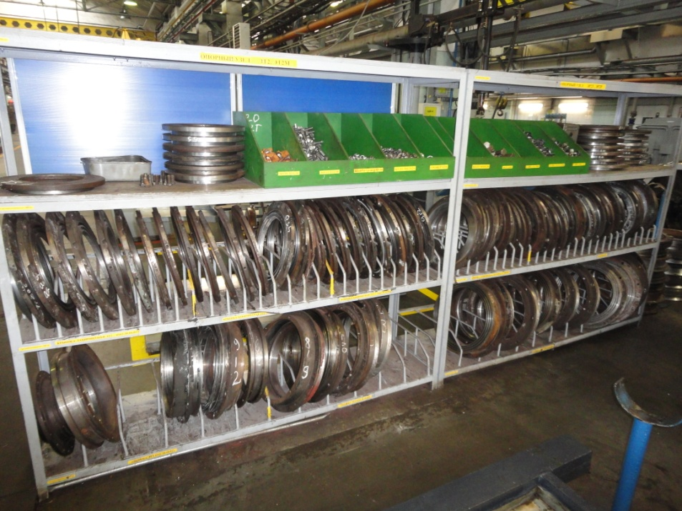

Slide 14
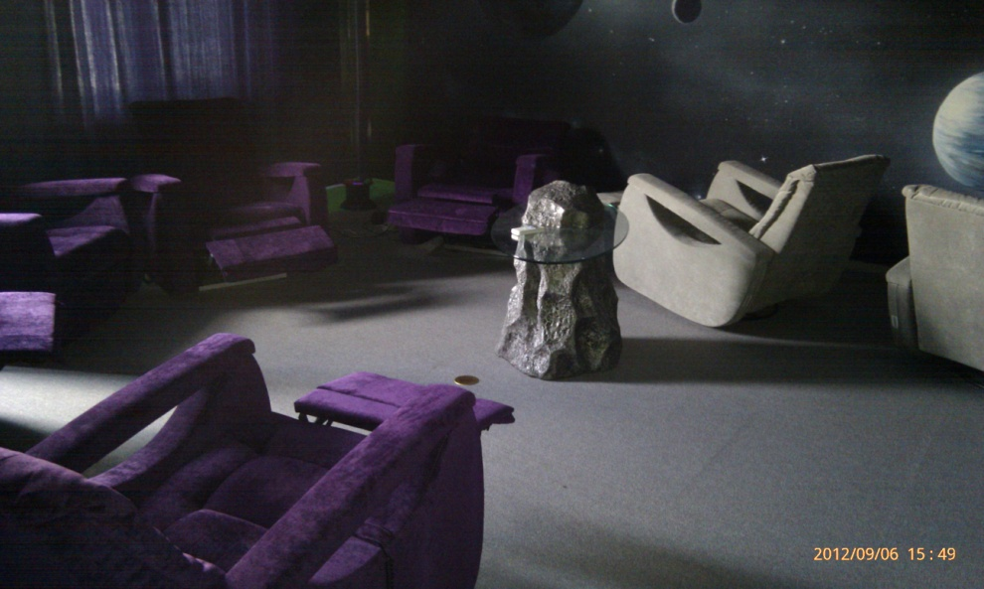
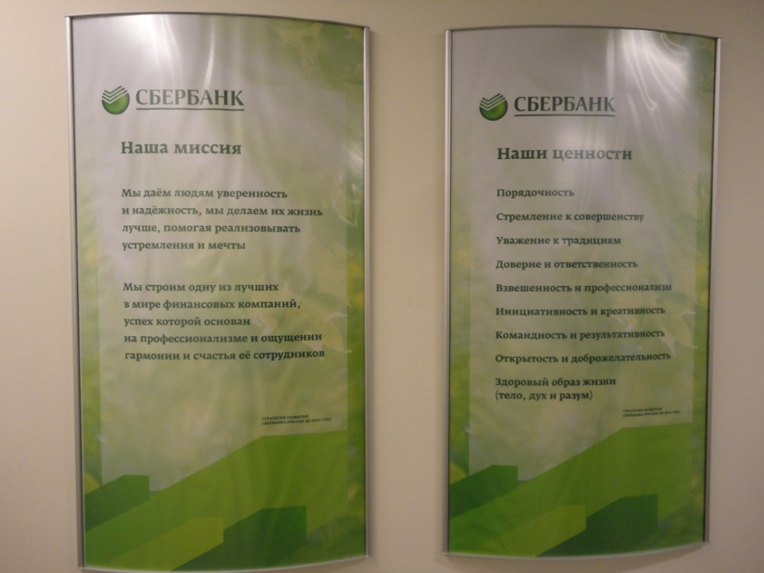
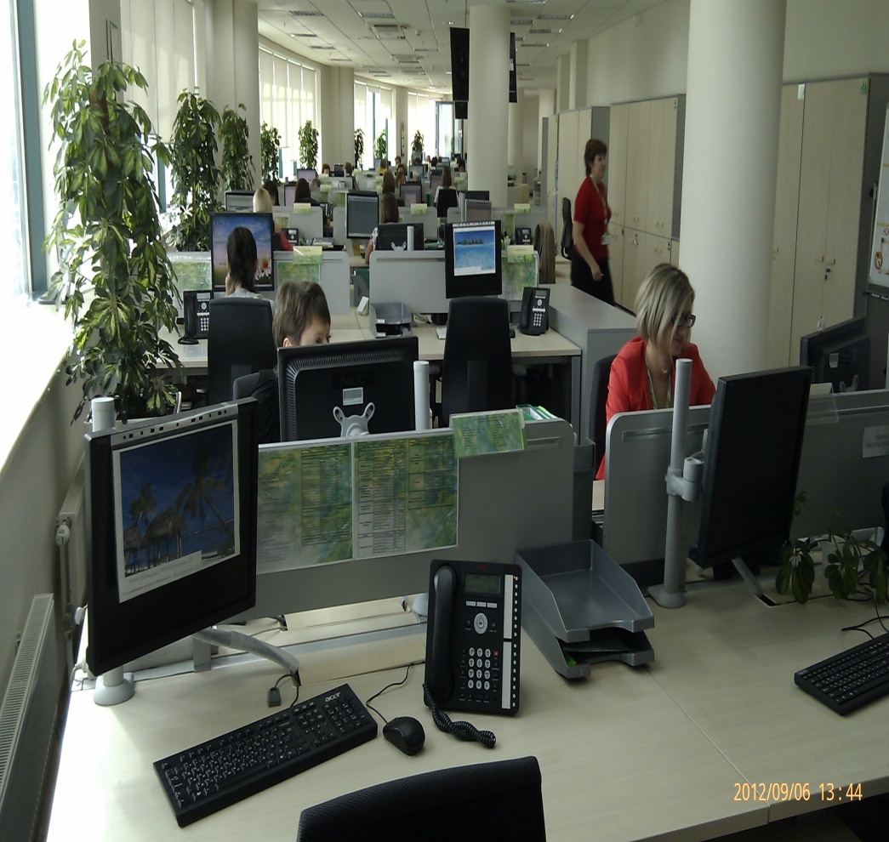
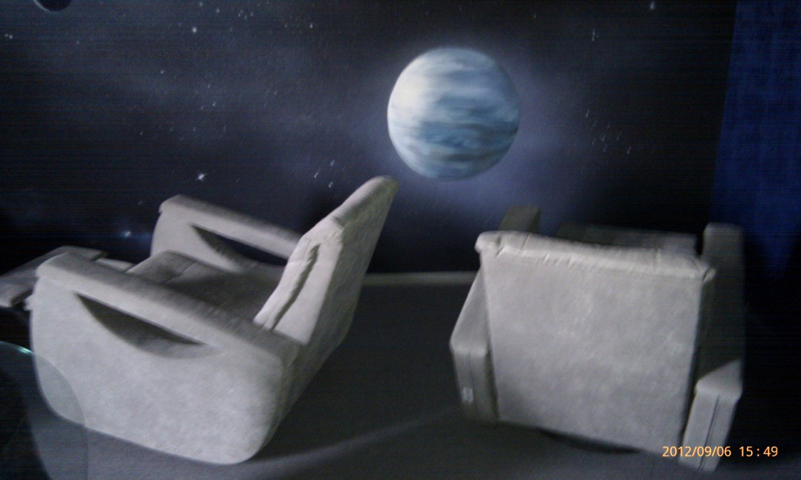
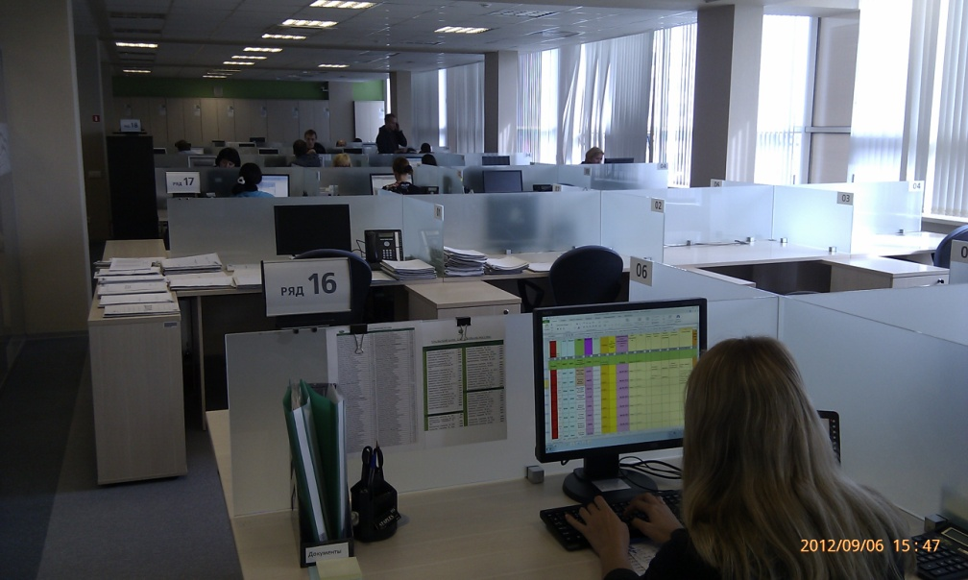
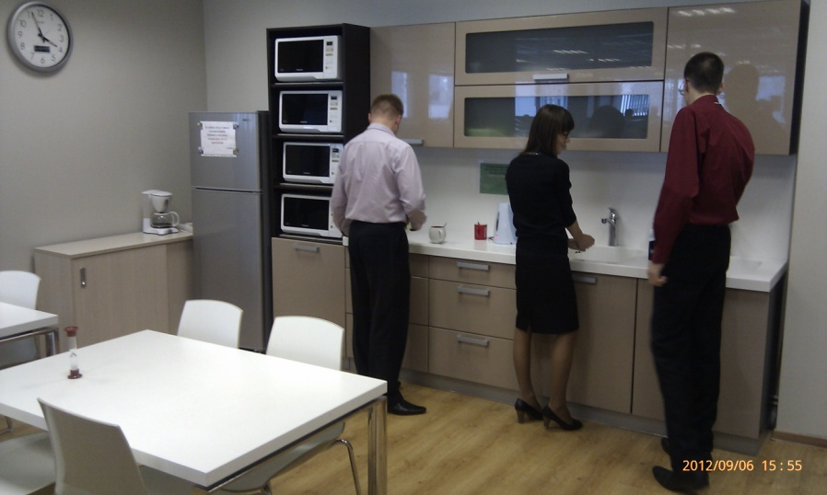
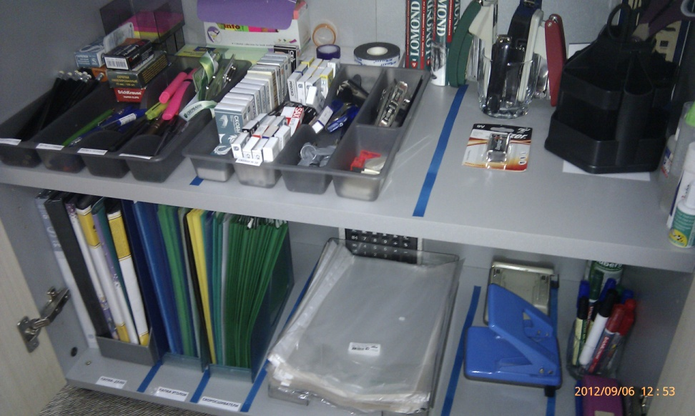

Slide 15
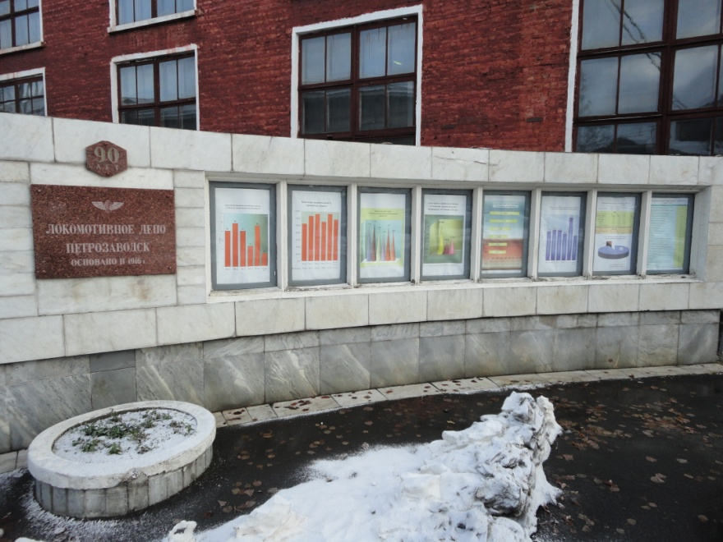
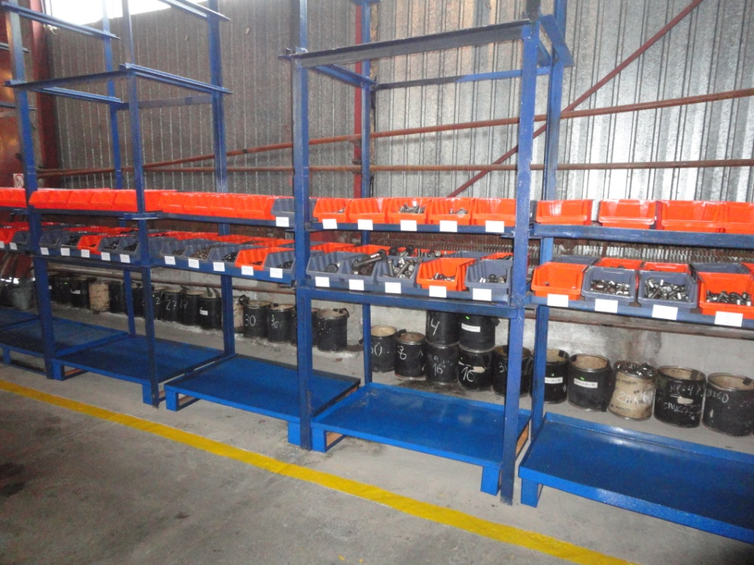
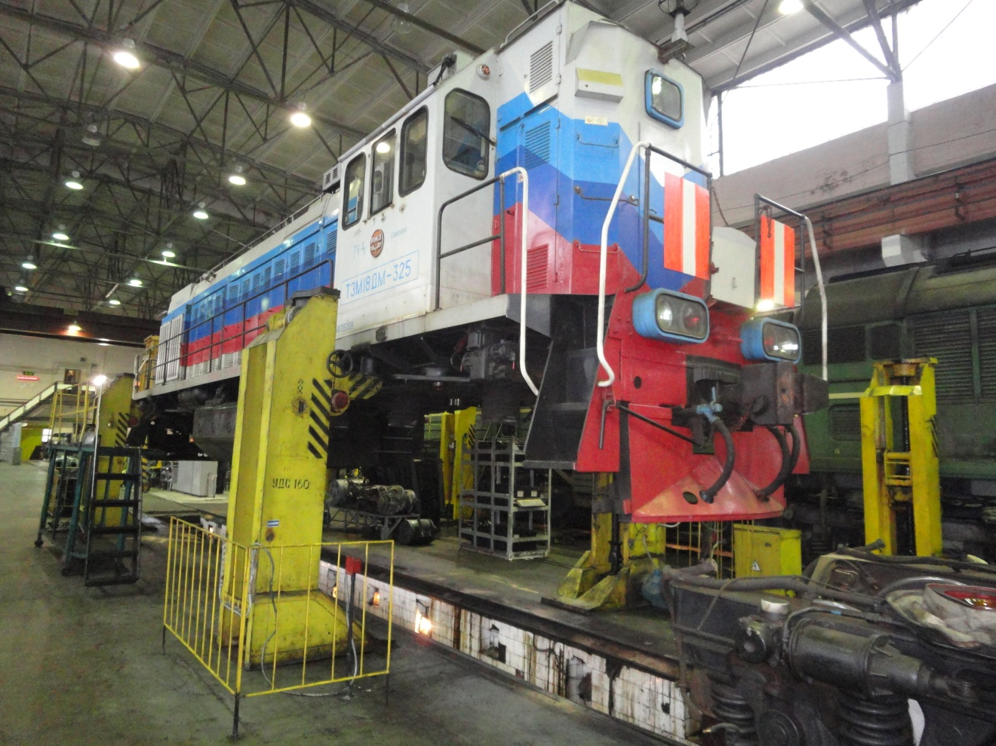
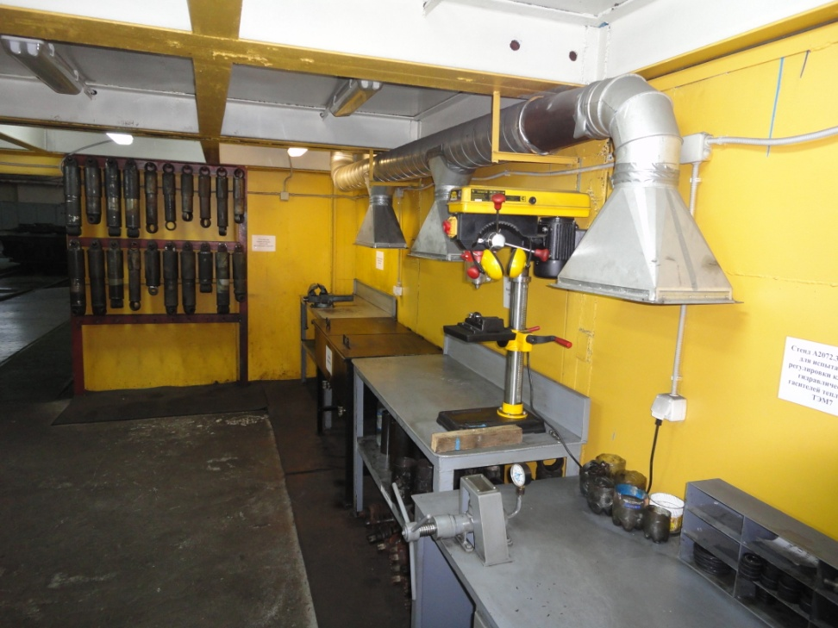
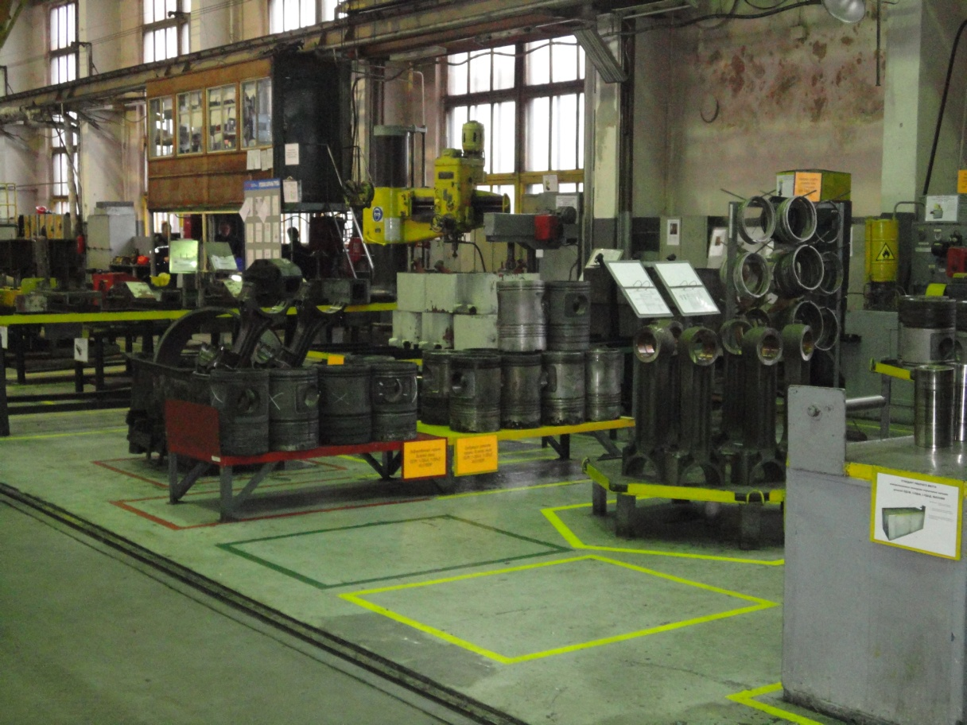
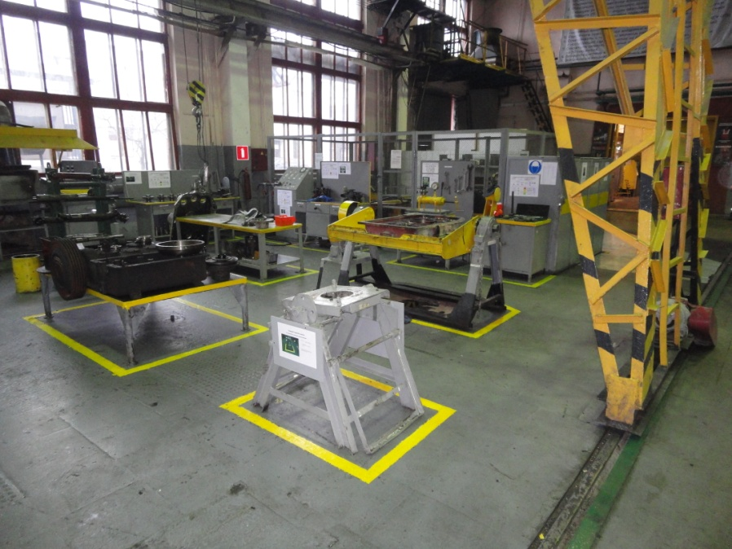
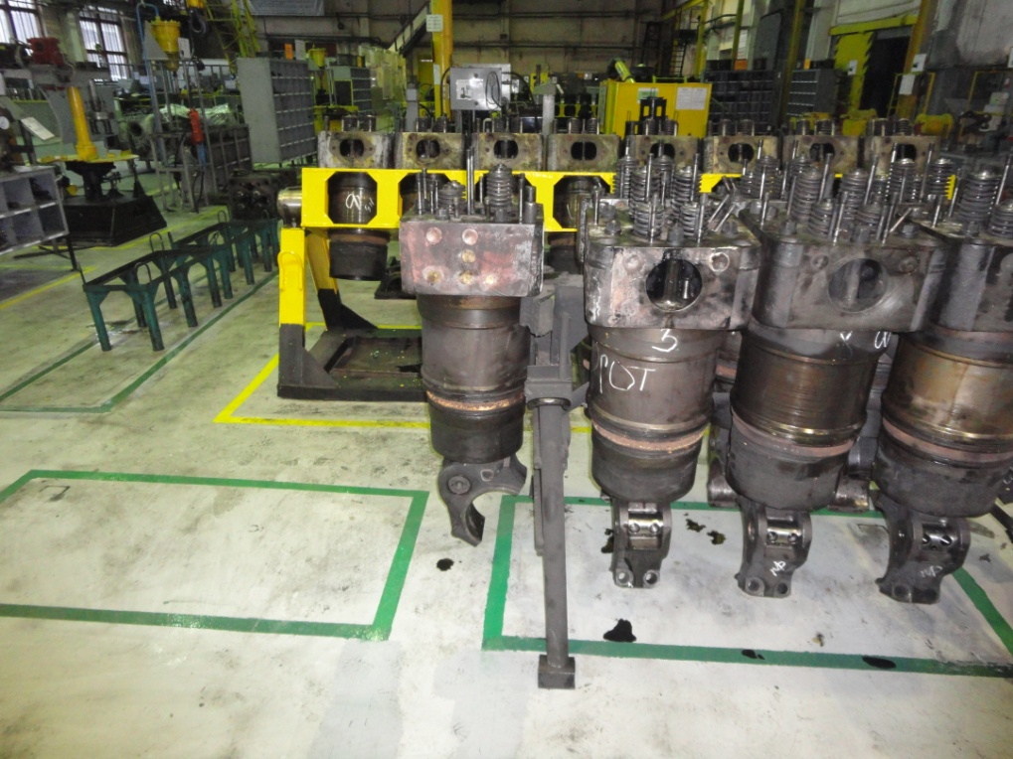

Slide 16
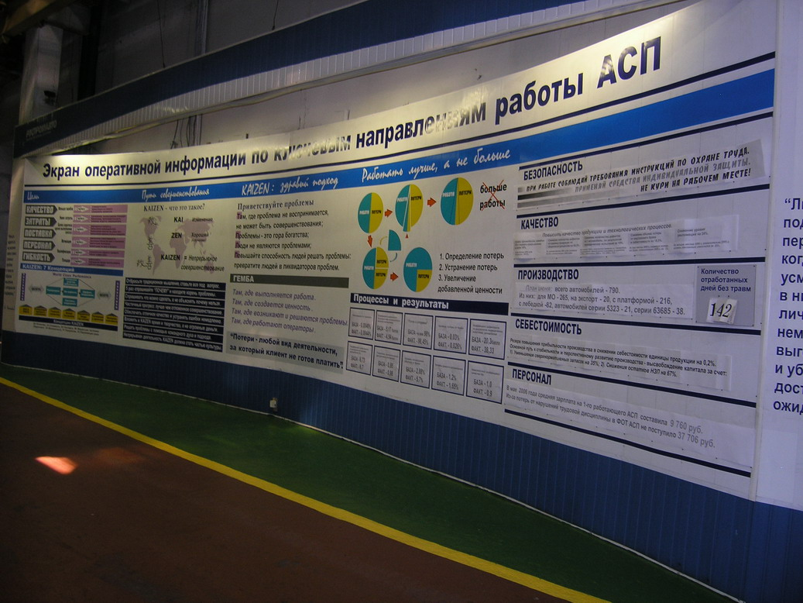
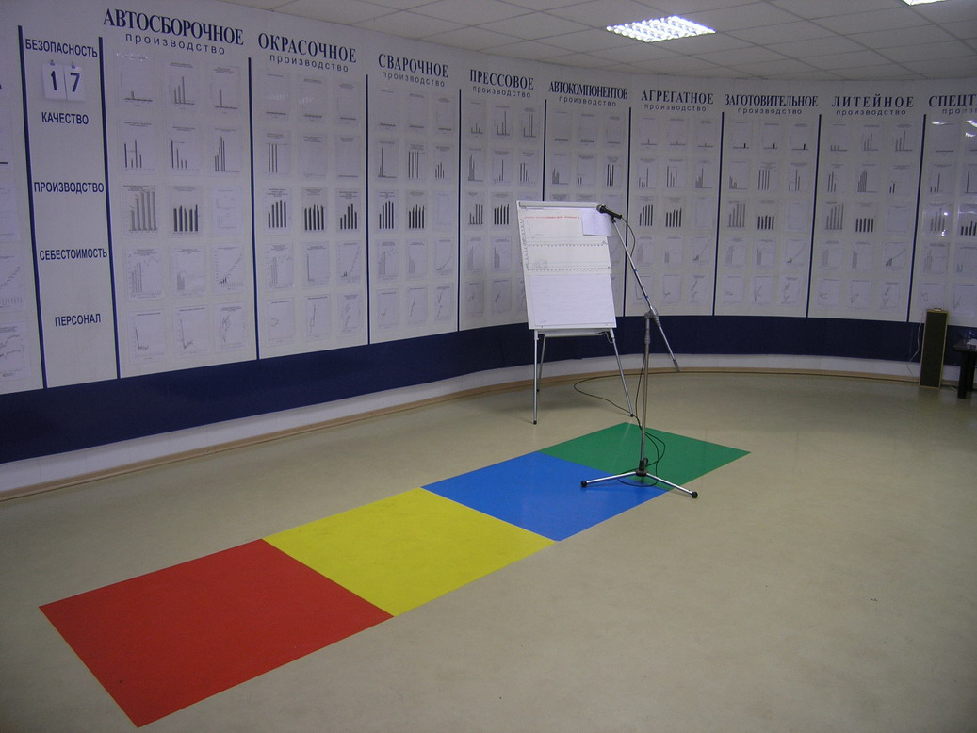
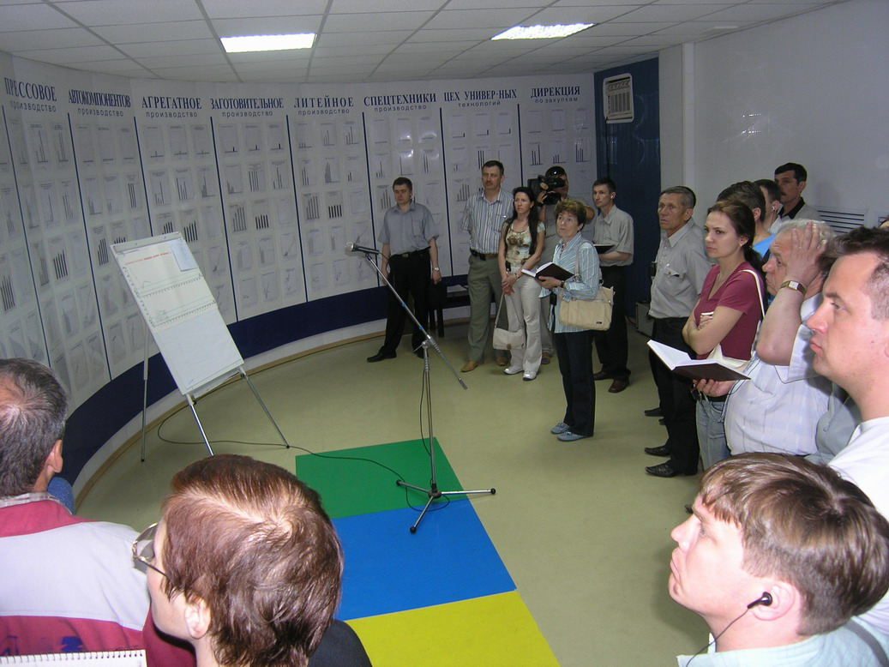
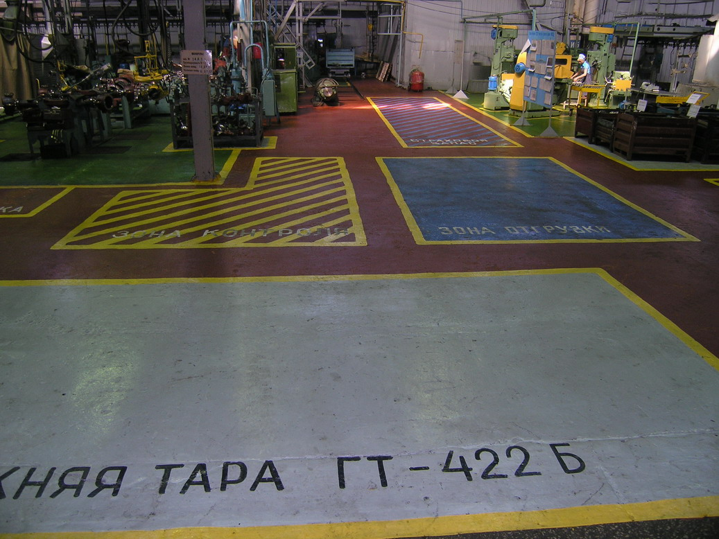

Slide 17


- Что мы увидели? Что Вам стало понятным?
- Много пользы от такого «промышленного туризма»?
Вершина айсберга – массивное основание скрыто под водой.
Корни, питающие древо Бережливой производственной системы – глубоко под землёй

Slide 18
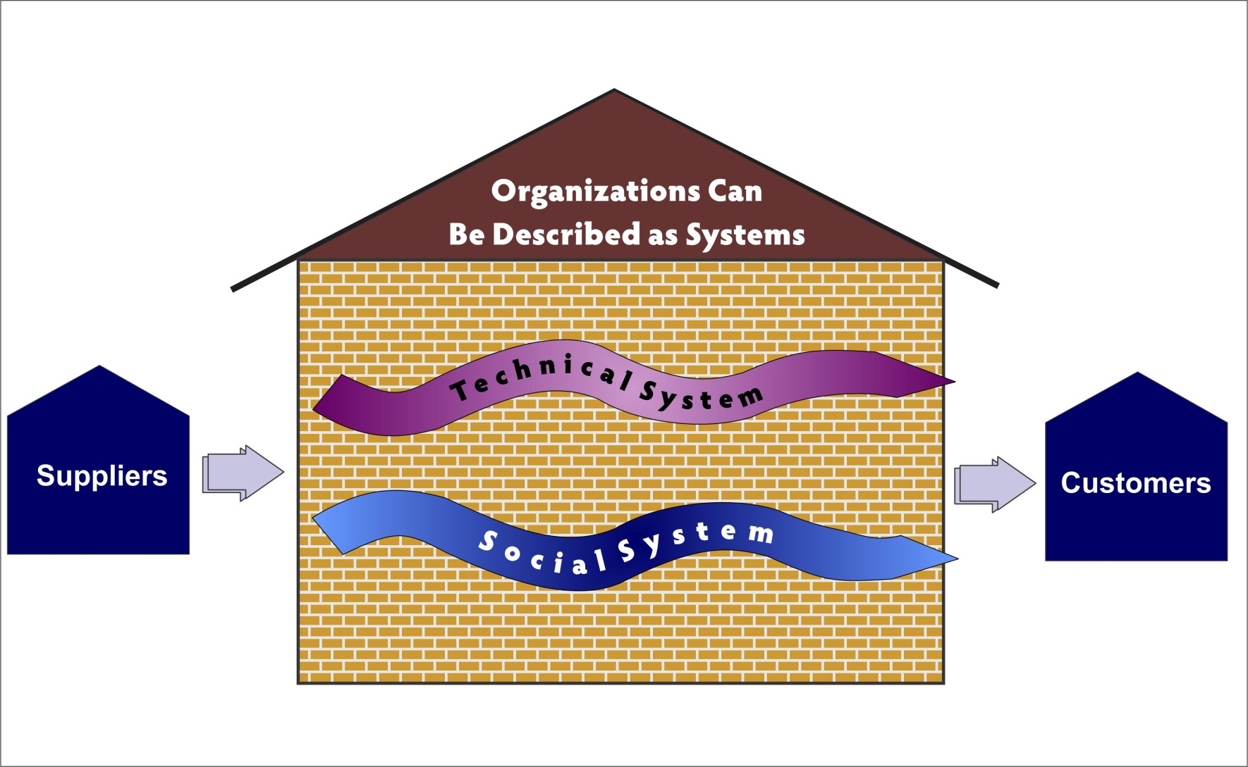
Холдинги, компании, предприятия, организации, фирмы – это социально-технические системы
Организации можно описать как системы
Техническая система
Поставщики
Заказчики
Социальная система

Slide 19
ПРОИЗВОДСТВЕННАЯ СИСТЕМА
Процессы
Система развития людей Корпоративная
культура и образ мышления
Система производства
Люди
Менеджмент
Система управления

Slide 20
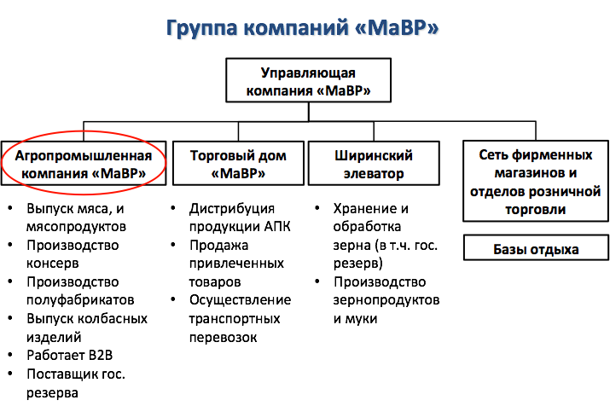

Slide 21
Результаты трансформации ПС после 2-х лет
Повышение производительности по основным цехам от 30 до 100%
Снижение запасов в системе не менее чем в три раза
Дополнительная (за счет реализации проектов по повышению эффективности) прибыль в размере 70 миллионов рублей
Формирование новой организационной культуры, основанной на понимании необходимости и возможности постоянных улучшений, ценности человека и взаимодействия, а также направленности деятельности на результат;
Изменение качества человеческого капитала.

Slide 22
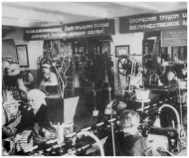
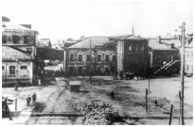
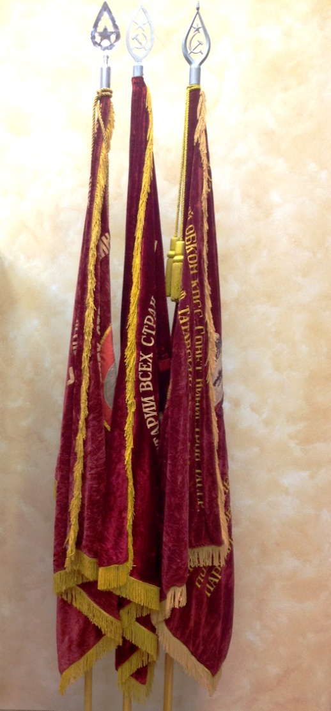
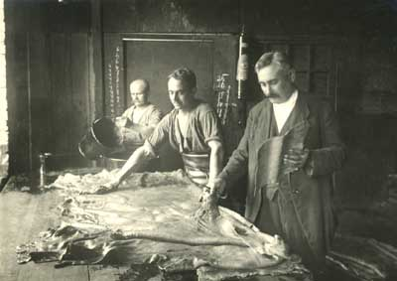
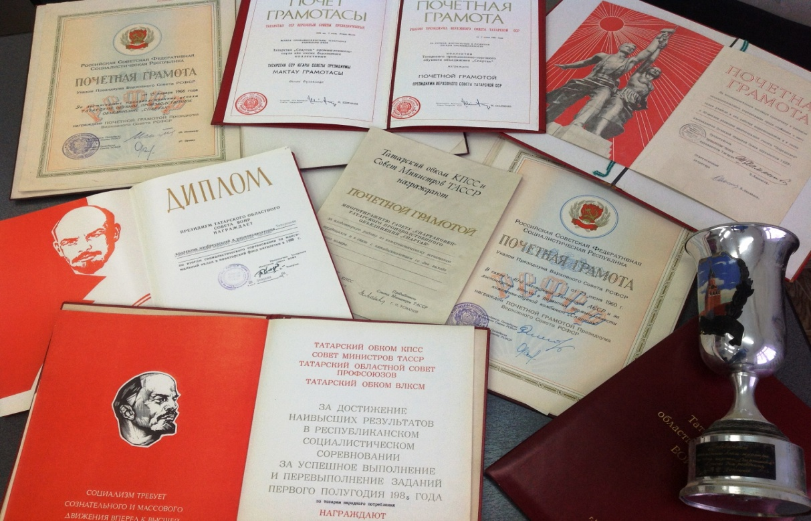
Обувная фабрика «Спартак» основана в 1916 году.
Открытое акционерное общество «Обувная фабрика «Спартак»

Slide 23
Экономическая эффективность от реализации 1-го проекта Бережливого производства
Наименование | Единица измерения | Экономический эффект в рублях
1. Повышение производительности труда | 36,4% | -
2. Снижение незавершенного производства | в 6 раз | 37 000 000
3. Сокращение затрат на изготовление тех.оснастки (колодки, резаки) | - | 1 400 000
4. Сокращение времени выполнения заказа | в 5 раз | -
5. Уменьшение производственных площадей | на 32% (что составило 2 300 м²) | 6 000 000
6. Достижение возможности выпуска обуви малыми партиями одновременно разного наименования | - | -
7. Оптимизация персонала | - | 45 036 000
30% (ЕСН) | - | 13 510 000
8. Повышение зар.платы производственного персонала за период с 01.03.2012г. по 01.10.2012г. | 38%
ИТОГО: | - | 102 946 000

Slide 24
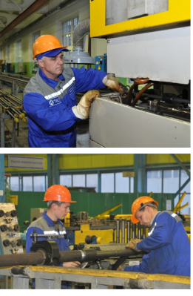
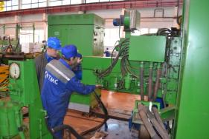
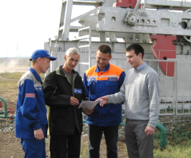
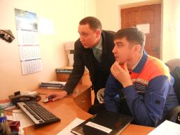
Результаты реализации «Бережливого производства»
1-е место по рационализаторской деятельности в конкурсах РТ
Свыше 360 суток мониторинга процессов по улучшениям «Бережливого производства»
Там где есть ПРОЦЕССЫ – Бережливое производство РАБОТАЕТ!

Slide 25
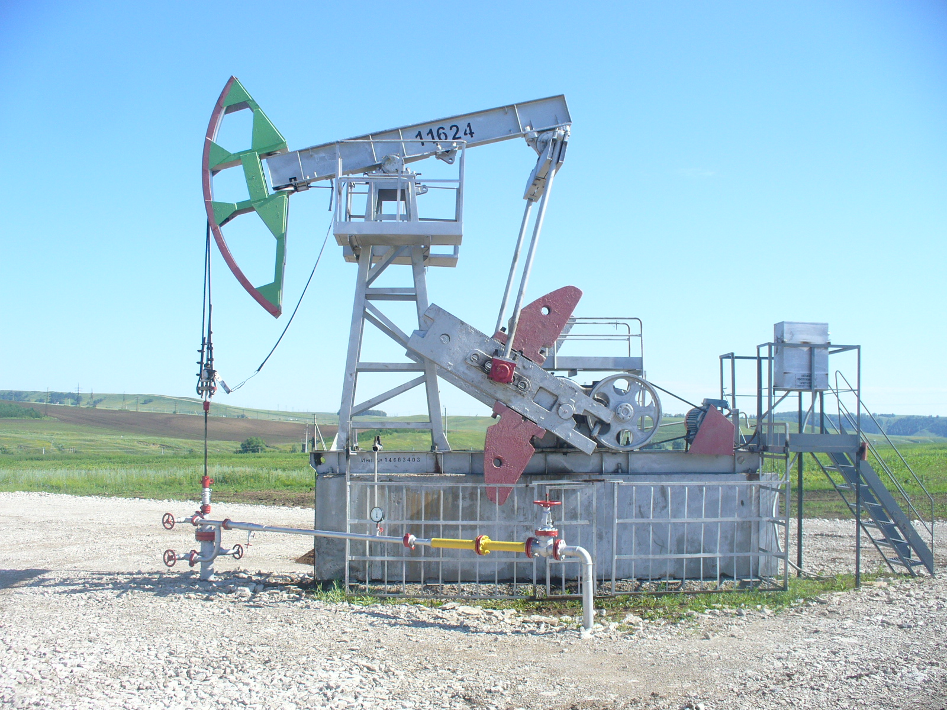

Один из показателей эффективности
УК ООО «ТМС групп»

Slide 26

ХОД РЕАЛИЗАЦИИ ПСС В СБЕРБАНКЕ
Розничный блок
с ноября
Корпоративный блок
с июля
Бухгалтерия
с февраля
ИТ-блок, ЦСКО
2008 г.
Продажи 300%
АК 70%
Очереди
36%
Система мотивации
2009 г.
Продажи
200%
Длительность процессов 38%
Клиентские менеджеры
с марта
2010 г.
Потенциал сокращения трудозатрат в 15 раз
Потенциал снижения
ошибок 50%
2010 г.
Скорость обработки 25%
Высвобожде-но 15% времени
с августа
2010 г.
Вся структура Сбербанка России
Остальные
подразделения
Эффективность до + 30%
Notes:
26

Slide 27
КЛЮЧЕВЫЕ ДОСТИЖЕНИЯ ПСС НА ТЕКУЩИЙ МОМЕНТ
РОЗНИЧНЫЙ
БЛОК
Объем продаж по приоритетным продуктам вырос в несколько раз
В офисах достигнуто сокращение очередей на 36%
За счет проведенной оптимизации рабочего времени удалось в рамках имеющейся штатной численности подготовить свыше 600 клиентских менеджеров
Подано свыше 16 тыс. ЛИН - Инициатив, из которых более 6,5 тыс уже внедрены на текущий момент
Достигнутый экономический эффект по инициативам составляет более 100 млн. руб., в т.ч. за счет экономии материальных ресурсов
Сокращено время выполнения каждого релиза на срок от 2 до 5 дней (~900 релизов в год)
Время на оформление заявки на перевод сотрудников из офиса в офис сокращено с нескольких часов до нескольких минут
По итогам оптимизации перемещения сотрудников по офису снижены на 383 км
Подано более 300 инициатив, планируемый эффект - более 100 млн. руб.
КОРПОРАТИВНЫЙ
БЛОК
БУХГАЛТЕРИЯ
ИТ-БЛОК
ЦСКО

Slide 28

Повышение производительности труда на основе Бережливого производства без инвестиций в основные средства:
Увеличение прибыли в 2-3 раза
Экономия до 10% годового оборота
Увеличение производительности труда в 1,5 – 4 раза
Сокращение срока выполнения заказа
Существенное увеличение качества, снижение брака до 0,9%
Сокращение производственного цикла в 10 раз
Высвобождение 25% производственных площадей
И все это при ROI от 3:1 до 300:1
Notes:
28

Slide 29


«Вы можете не изменяться.
Выживание – дело добровольное.»
Уильям Эдвардс Деминг.
«Выход из кризиса»

Slide 30

Пора включать резервы!
Спасибо за внимание!
Новиков Константин Валерьевич
E-mail: kvn@orgprom.ru
Моб.тел.: + 7 912 667 3 888
Телефон: +7 800 2 000 915 (бесплатный)
www.orgprom.ru
www.leanforum.ru
www.leanschool.ru

